Slide 1

Online SHOP
Aleksandra Milošević 571/2016

Slide 2
CSS
CSS podrazumeva stilizaciju osnovnih elementata HTML-a (font, boje, pozadine, razmake...) koji se nadovezuju i omogućavaju uštedu vremena s poboljšanjem efekata u HTML dokumentu.
CSS - Cascading Style Sheets
Ti stilovi se nadovezuju u "Style Sheets", externe fajlove sa .css extenzijom, ili jednostavno se pišu u zaglavlju HTML dokumenta ili čak inline, tj. na samim elementima.
CSS su izmislili i specificirali ljudi iz W3C-a, a pojavili su se sa HTML-om 4.0 kao rešenje koje je proizašlo iz sve veće potrebe za odvajenjem sadržaja stranice od dizajna.
HTML je od početka zamišljen kao takav da se brine samo o sadržaju - znači trebao je samo da prikazuje paragrafe, tabele, heading-e, i sl. dok bi se za izgled brinuli browser-i. Ali, kako su mnogi tvorci browser-a počeli dodavati dodatne HTML tagove (kao što su font tag i color atribut) originalnom HTML-u, mnogi developeri sve su više nailazili na poteškoće u izradi svojih stranica. Da ne bi došlo do totalne zbrke, World Wide Web Consortium (W3C) - neprofitabilna organizacija, koja je odgovorna za standardizaciju HTML-a, kao dodatak verziji 4.0 HTML napravila je STILOVE (styles).
Tada su i Netscape 4.0 i Internet Explorer 4.0 podržavali stilove.
Dolazak CSS-a mnogi smatraju prekretnicom u web dizajnu jer je omogućio developerima - programerima da kontrolišu stilove i izgled više HTML stranica odjednom. Tako da danas developer može definisati jedan stil za neki element i iskoristiti ga na onoliko stranica koliko želi.

Slide 3
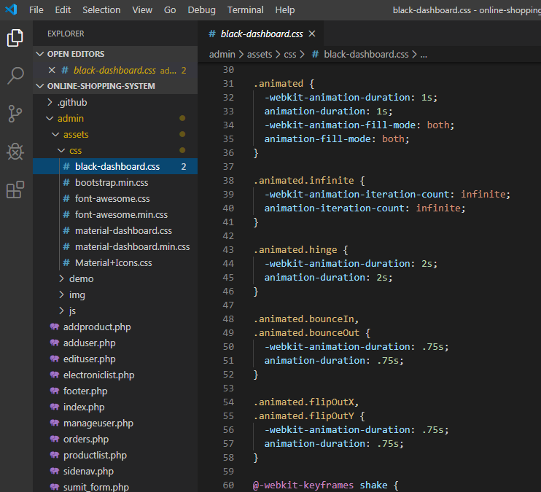

#black-dashboard.css
black-dashboard.css je besplatan bootstrap 4 admin template. Da bismo mogli da koristimo black-dashboasrd moramo uvesti neke datoteke u naš trenutni program.
Kopiramo tabelu stilova <link> u <head> pre svih ostalih tabela stilova da bismo ucitali nas CSS.

Slide 4
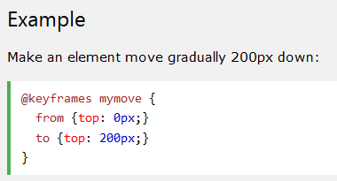
@keyframes
@keyframes pravilo odredjuje kod za animaciju. Animacija se kreira postepenim prelaskom iz jednog skupa CSS stilova u drugi. Tokom animacije mozemo menjati skup CSS stilova vise puta. Odredjivanje kada ce se promena stila dogoditi u procentima ili sa kljucnim recima from I to. 0% je pocetak animacije, a !00% je kraj animacije. Animacije pruzaju nacin da se u CSS-u potpuno objave ponavljajuci animirani efekti.

Slide 5

#font-awesome.css
Font Awesome nam daje vektorske ikone koje se trenutno mogu prilagoditi - velicina, boja, senka i sve sto se moze uraditi preko CSS-a.
http://fontawesome.io

Slide 6
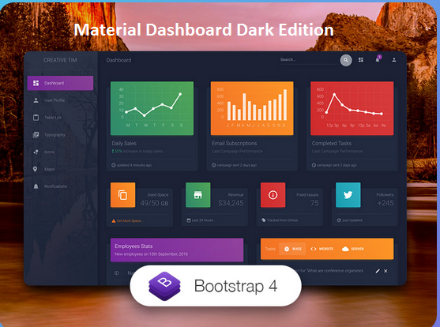
#material-dashboard.css

Slide 7
#Material+Icons.css
Materials Icons font je najlaksi nacin da se ikone materijala integrisu u web projekte. Upakovane su sve ikone materijala u jedan font koji koristi mogucnosti tipografskog prikazivanja savremenih pregledaca kako bi web programeri mogli lako da ugrade ove ikone sa samo nekoliko linija koda.

Slide 8
PHP
PHP je prvobitno znacilo „Personal Home Page“ kad ga je Rasmus Lendorf 1994 napravio da bi pratio broj posetilaca svog onlajn rezimea. Kako su mu rasle mogućnosti i upotrebljivost (počeo je da se koristi u stručnijim situacijama), skraćenica se promenila u „PHP“: HyperText Preprocessor“. PHP se na zvaničnom sajtu definiše kao „jezik za skriptovanje opšte namene u širokoj upoptrebi koji se naročito podesan za web programiranje.“ PHP je najprikladniji za korisčenje prilikom web programiranja. Osim toga, PHP je jezik za skriptovanje za razliku od jezika koji se kompajliraju: PHP je projektovan da bi se pisali web skriptovi, nije namenjen za samostalne aplikacije. PHP događaj se izvršava tek nakopn nekog događaja – na primer, kada korisnik pošalje obrazac ili ode na URL (Uniform Resource Locator), što je tehnički izraz za web adresu. PHP je serverska višeplatformska tehnologija. Sve sto PHP radi odvija se na serveru: neophodna je aplikacija web servera, kao sto su Apache ili Majkrosoftov IIS (Internet Information Services). PHP se izvrsava na većini operativnih sistema, uključujući Windows, Unix i Macintosh. PHP skript napisan na jednom serveru normalno ce funkcionisati na drugom uz minimalne izmene ili bez njih.

